Slide 1

일본의 관광 현황
전준모

Slide 2
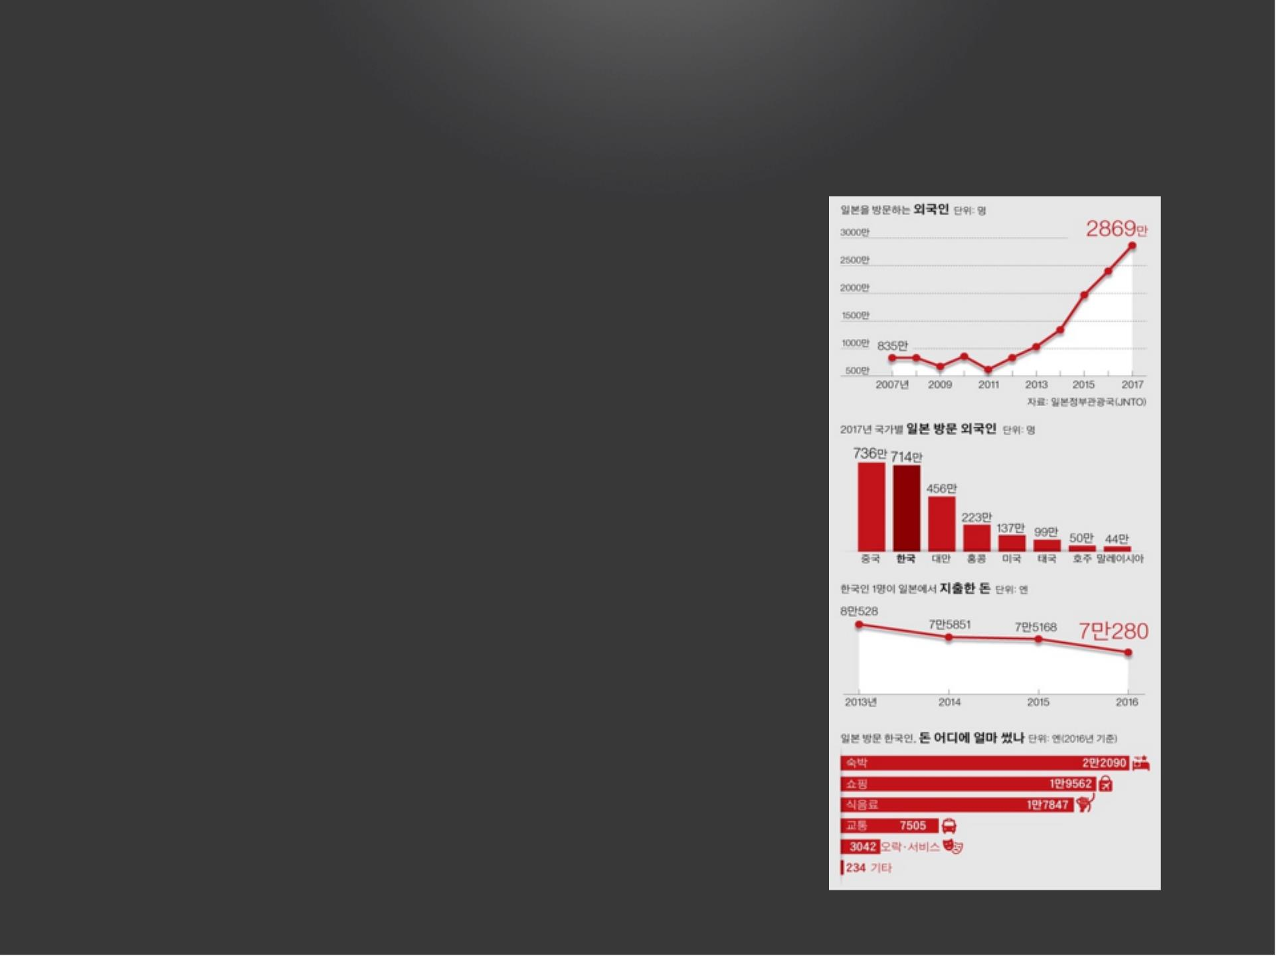
최근 일본 관광이 쉬워진 이유
• 아베노믹스의 양적완화 정책->엔화 가치가 떨
어져 비용이 절감됨.
• 해외관광객을 통한 지역 경제 활성화 정책이 과
거 10년 동안 꾸준히 쌓아올려짐.
• 2020년 도쿄 올림픽 준비를 통한 해외관광객의
적극적 유치
• 숙박 예약 어플과 같은 편의 서비스들이 급증함.

Slide 3
일본 관광의 특징
• 치안이 좋다-과거 제국주의국 시절때부터 규율을
중시하는 사회였다.
• 가깝다(한국 및 동아시아국 한정)-가까운 거리기
때문에 다른 나라보다 여행 비용의 절감이 가능하
다.
• 교통의 편리함-대중교통 인프라가 잘 갖춰져있어
이동에 불편함이 없다(다만 거리대비 비용 증가폭
이 높아 경비가 많이 들 수 있다).
• 서비스의 품질이 높다-전체적으로 관광객을 포함
한 손님에 대한 배려가 깔려있음.

Slide 4
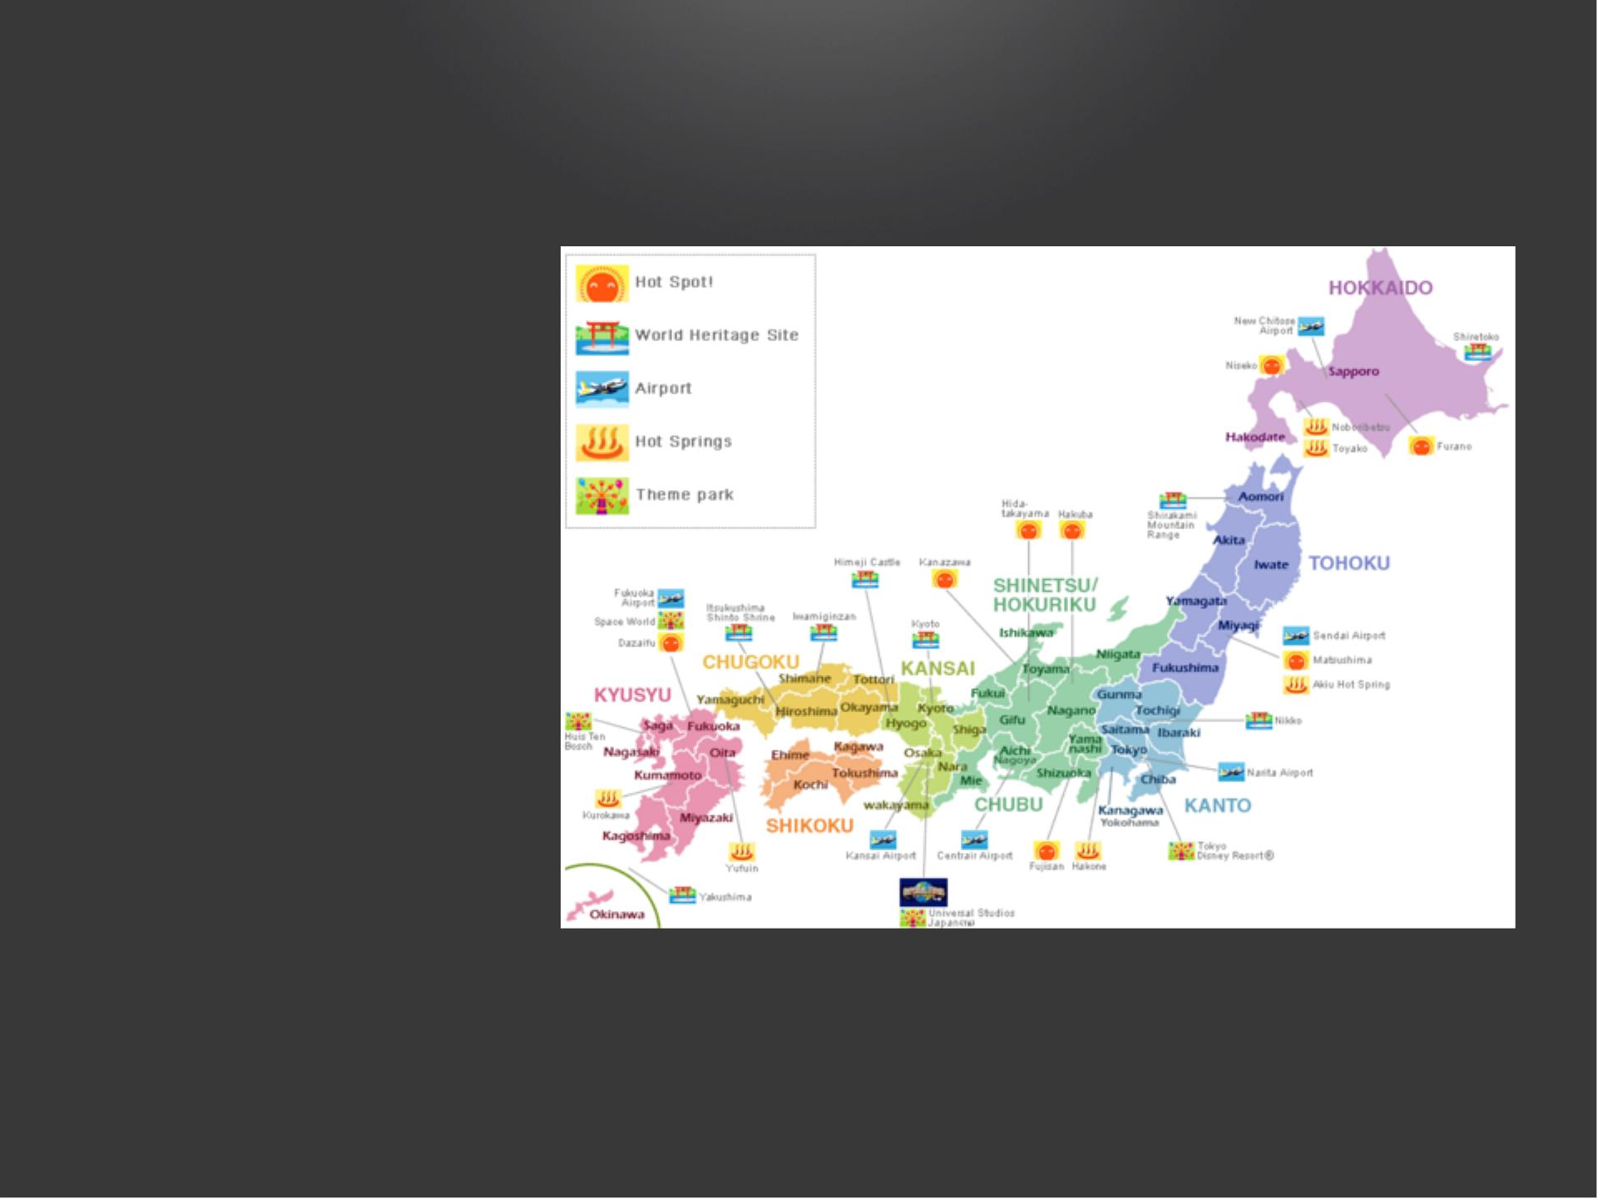
일본의 관광적 특징
• 47개 도도부현 각각이
특색을 가지고 있으며,
와인과 함께 즐기는 야
마나시 여행, 향토요리
를 즐기는 나가노 여행
등 다양한 지역색을 즐
길수 있다.
• 열대부터 한대 기후까
지 다양한 기후의 지역
이 섞여있어 계절에 맞
춰 여행지를 고를수 있
다.

Slide 5
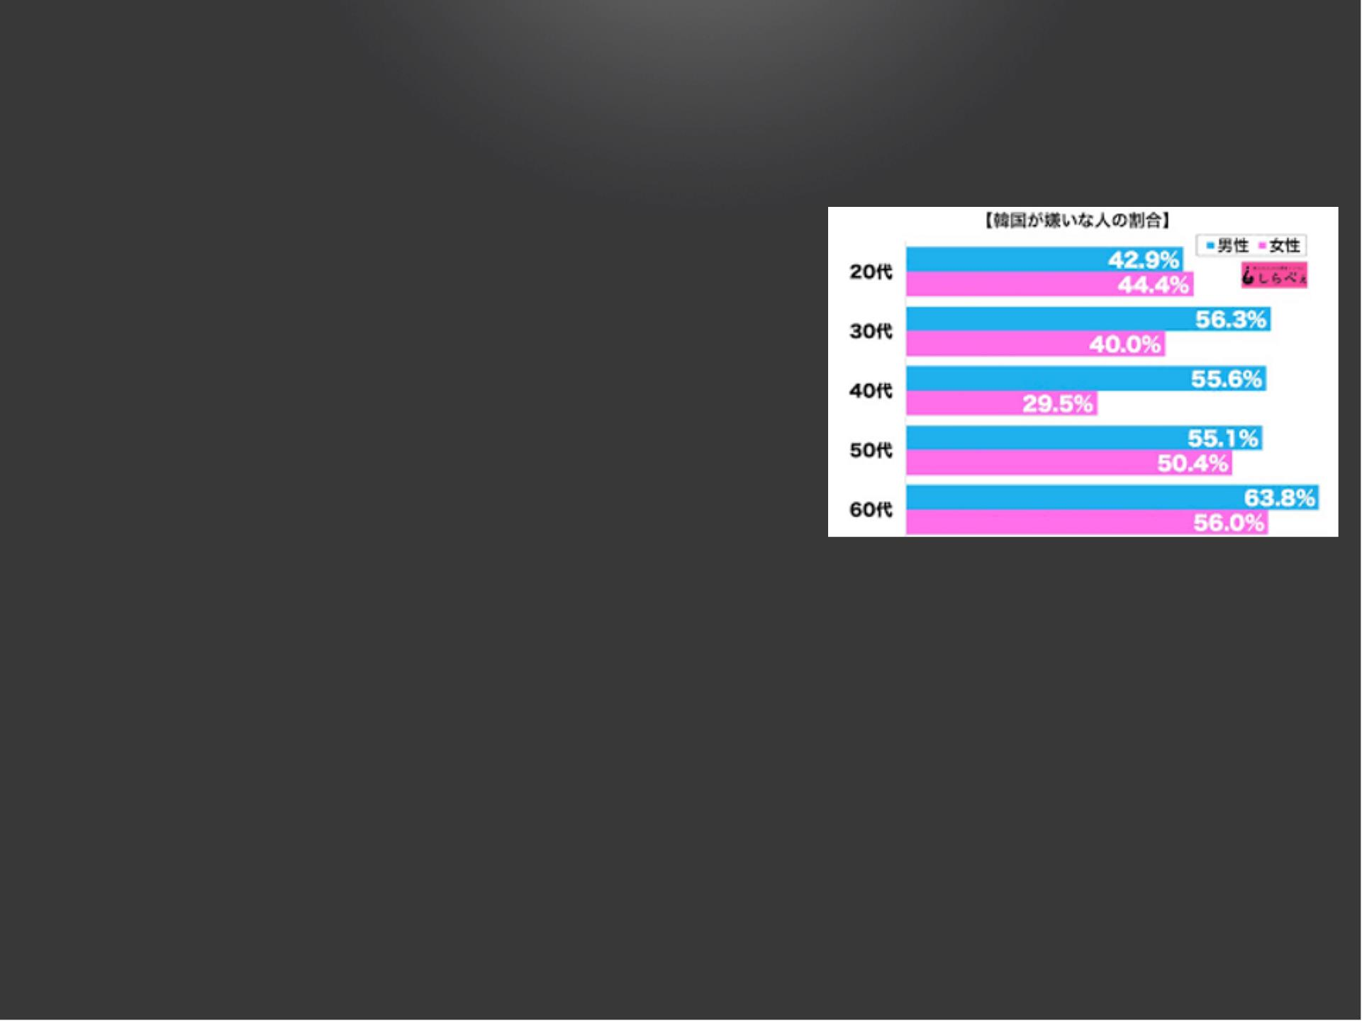
최근 일본 관광으로 인해 야기되는 갈등
• 방사능 피폭 문제-후쿠시마 원자력 발전소 폭발
사고 이후 식재료와 관광에 대한 불안으로 인해
관광지에서도 혐일 감정을 드러내는 한국인이
많아짐.
• 일본에서도 또한 극우를 중심으로한 혐한이 부
쩍 늘어남.
• 관광지에서의 민폐행위-소위 어글리 코리안이
라 불리는 행위로 인해 혐한 조장, 국가 망신에
일조하는 일이 늘었음. 이는 최근 일본 관광이 쉬
워지면서 일본 여행하는 한국인이 대거 늘어난
탓도 있음.

